Slide 1
Математика
1 клас
Розділ VІІ
Арифметичні дії в межах 100
Урок 114
48 – 8
48 – 40
Віднімання виду 48 – 8, 48 – 40

Slide 2
Організація класу
Любе сонечко ясно світить,
Посилає всім привіти,
Ніжно гріє і ласкає,
До роботи закликає.
Не баріться, поспішайте,
І навчатись починайте.

Slide 3
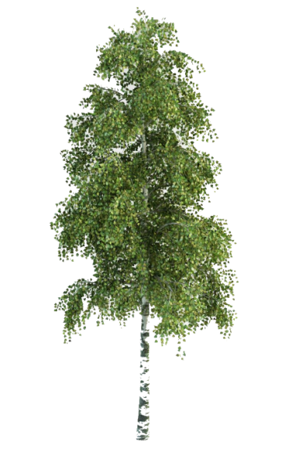
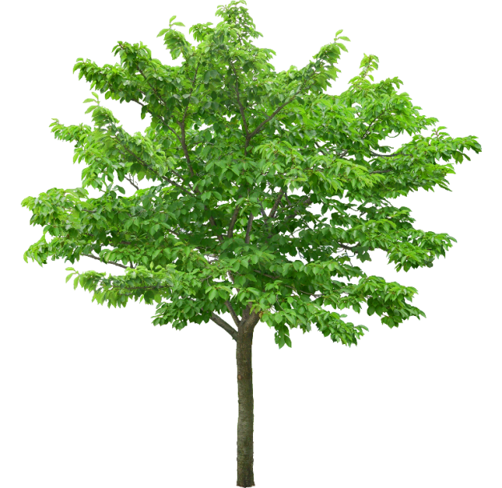
Логічне завдання
Навесні дуже часто садять нові дерева. Допоможіть визначити, скільки посадили берез, тополь та кленів, якщо відомо, що тополь та кленів посадили порівну, а всього посадили 7 дерев.
7 = 1 + 1 + …
7 = 2 + 2 + …
7 = 3 + 3 + …

Slide 4
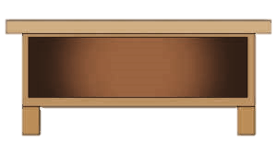
Актуалізація знань про круглі числа
10
20
30
40
50
На скільки кожне наступне число в цьому ряді більше (менше) за попереднє? Як в цьому ряді отримати наступне число? попереднє число?
90
80
70
60
50
30
40
50
60
70
80
70
60
50
40
50
60
70
80
90
На якому місці в двоцифровому числі стоїть розряд десятків?
Як ви вважаєте, що позначає в круглих числах цифра 0?

Slide 5
Попереднє та наступне числа
19
?
21
69
?
71
20
70
29
?
31
49
?
51
30
50
39
?
41
89
?
91
40
90

Slide 6
Взаємозв'язок додавання та віднімання
5 + 3 = 8
8 – 5 = 3
8 – 3 = 5
50 + 30 = 80
80 – 50 = 30
80 – 30 = 50
80 + 5 = 85
85 – 80 = 5
85 – 5 = 80
Порівняйте приклади трьох стовпчиків. Яке математичне явище вони демонструють? (Взаємоз’вязок додавання та віднімання. Із приклада на додавання можна скласти 2 приклади на віднімання.)
Пам’ятаймо!
• Якщо від суми відняти перший доданок, отримаємо другий доданок.
• Якщо від суми відняти другий доданок, отримаємо перший доданок.
• Якщо від суми відняти відомий доданок, отримаємо невідомий доданок.

Slide 7
Мотивація навчальної діяльності
4 дес.
6 од.
Яке число виклали? Скільки в ньому десятків, одиниць?
Приберіть десятки. Що залишається? (Одиниці.)
Що залишиться, якщо прибрати одиниці? (Десятки.)

Slide 8
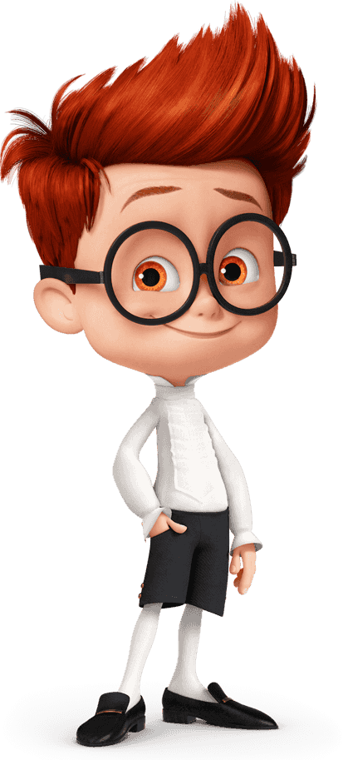
Повідомлення теми та завдань уроку
Сьогодні на уроці ми будемо віднімати числа.
Складати та розв'язувати задачі на різницеве порівняння.

Slide 9
Розглянь випадки віднімання
Усі одиниці віднімаємо, залишаються десятки.
48 – 8 = 40
Усі десятки віднімаємо, залишаються одиниці.
48 – 40 = 8
Підручник.
Сторінка
109

Slide 10
0бчисли
Пригадай взаємозв’язок дій додавання і віднімання!
Це допомагає в обчисленнях.
40 + 8 = 48
70 + 6 =
76
48 – 8 = 40
70
76 – 6 =
48 – 40 = 8
76 – 70 =
6
30
35
39
33 – 3 + 5 =
30 + 9 =
20
25
30
24 – 4 + 5 =
39 – 9 =
60
39 – 30 =
67 – 7 + 10=
9
70

Slide 11
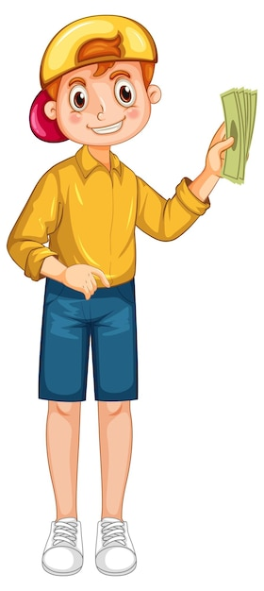
Вирішую проблему
Павлик збирає гроші на допомогу для захисників.
За здану макулатуру він одержав 40 грн. Тепер у
Павлика є 100 грн. Скільки грошей він зібрав раніше?
__+ 40 = 100
Як знайти невідомий доданок?
60
100 – 40 = 60 (грн)

Slide 12
Розв'язую задачу
Висота сосни 20 м, а висота тополі — 40 м.
20м
40м
На скільки метрів тополя вища за сосну?
На ?м
на
Це задача на …
різницеве порівняння
(м)
Відповідь: на 20 метрів тополя вища.
Підручник.
Сторінка
106

Slide 13
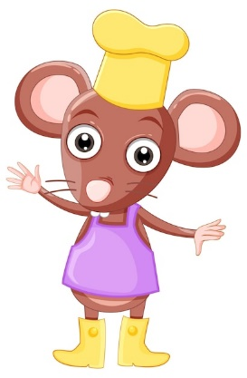
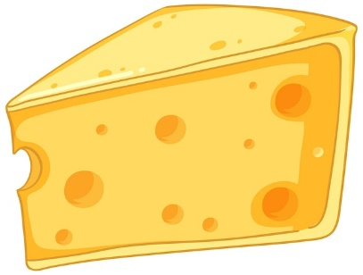
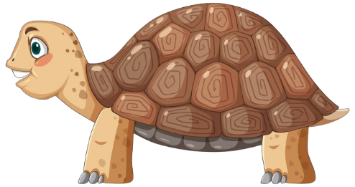
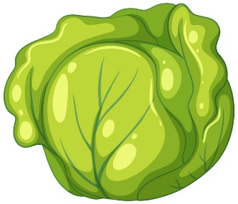
Обчислюю довжину ламаної
Чий шлях довший?
2 см
3 см
5 см
4 см
6 см
3 см
3 см + 2 см + 5 см = 10 см – миша
3 см + 4 см + 6 см = 13 см – черепаха
Відповідь: довший шлях подолає
черепаха.

Slide 14
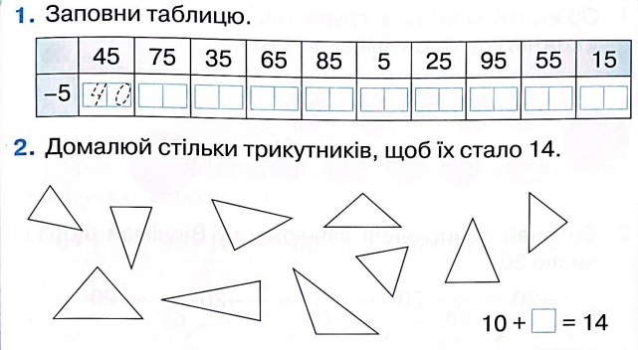
Робота в зошиті
70
30
60
80
0
20
90
50
10
4
Сторінка
37

Slide 15
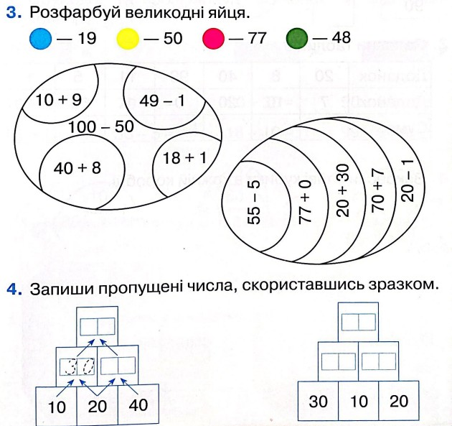
Робота в зошиті
90
70
60
40
30
Сторінка
37

Slide 16
Знайди дві однакові фігури

Slide 17
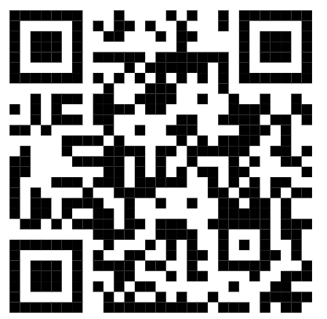
Online завдання
Відскануй QR-код або натисни жовтий круг!

